Slide 1

Приложение № 16
СТРУКТУРА И СОДЕРЖАНИЕ
ЭЛЕКТРОННОГО ПАСПОРТА
СОЦИАЛЬНО ЗНАЧИМОГО ОБЪЕКТА
МОУ «Школа-гимназия №6»
г. Джанкоя
Notes:
1

Slide 2
ЭЛЕКТРОННЫЙ ПАСПОРТ
СОЦИАЛЬНО ЗНАЧИМОГО ОБЪЕКТА
МОУ «Школа-гимназия №6»
г. Джанкоя
Ответственный за отработку:
Заместитель директора по ХР
Мельник Людмила Михайловна
Тел.: +7 (36564) 3-02-50
Моб.: +7 (978) 7729320
Notes:
2

Slide 3
п. 1.
Раздел № 1
СОДЕРЖАНИЕ
Notes:
3
3

Slide 4
п. 1.
ПАСПОРТ ОБЪЕКТА СИСТЕМЫ СОЦИАЛЬНОЙ ЗАЩИТЫ НАСЕЛЕНИЯ
МОУ «Школа-гимназия №6» г. Джанкоя
(Содержание)
№ раздела | Наименование | № слайда
1. | Содержание | 3
2. | Условные обозначения | 6-7
3. | Общая информация | 8
4. | Риски возникновения техногенных пожаров | 24
5. | Риски возникновения аварий на системах ЖКХ объекта | 28
6. | Декларация пожарной безопасности | 32,33,34

Slide 5
п. 2.
Раздел №2
УСЛОВНЫЕ ОБОЗНАЧЕНИЯ

Slide 6

ПАСПОРТ ОБЪЕКТА СИСТЕМЫ СОЦИАЛЬНОЙ ЗАЩИТЫ НАСЕЛЕНИЯ
МОУ «Школа-гимназия №6» г. Джанкоя
(Условные обозначения)
п. 2.
- жилые дома;
- ДЭС;
- промышленные (хозяйственные) объекты;
- трансформаторные подстанции;
- социально – значимые объекты;
- линии эл. снабжения 35 кВ;
- 1-этажные дома (кирпич, бетон);
- 2-этажные дома (кирпич, бетон);
- линии эл. снабжения 0,4 кВ;
- 3-этажные и более дома (кирпич, бетон);
1
№7,9,13
750 чел.
сборный эвакуационный пункт (в числ. номера припис. домов, человек)
- 1-этажные дома (деревянные);
__13__
1/750
маршруты эвакуации населения (1- номер маршрута, 13 – количество эвакуируемых домов, 1- колонн, 750 -)чел. А - автомобильный
1
А
- 2-этажные и более дома (деревянные);
- стационарный пост ДПС;
- метеорологический пост;
- сельская больница (мед.пункт) с указанием номера и кол. коек;
ПВР
- пункты временного размещения населения;
№12
150
- газораспределительный пункт;
автотрассы федерального значения
- линии газоснабжения;
зона ответственности ГИБДД;
- линии теплоснабжения;
аварийно-опасные участки трассы;
- жилые дома центрального отопления;
T
вертолётная площадка;
- жилые дома печного отопления;
- мост;
- зона возможного риска при аварии на газо-, нефтепроводе;
- ж\д станция;
- компрессорная станция;
- железная дорога;
ГАЗ
-хранилища газа, 2- млн.куб.м;
- тепловой пункт;
2
- котельные;
места пересечений с преградами (мосты, автодороги, ж/д, водные объекты, овраги и т.д);
- водонапорная башня;
- критический уровень подтопления;
- средний уровень подтопления;
- колодец;
- максимальный уровень подтопления;
- очистное сооружение;
- нефтебазы и другие объекты нефтяного комплекса. (нефтеналивные сатнции, мазутохранилища и др.);
- водозаборная станция;
- линии водоснабжения;
- насосные станции;
- нефтепровод;
- газопровод;

Slide 7










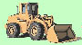
п. 2.
ПАСПОРТ ОБЪЕКТА СИСТЕМЫ СОЦИАЛЬНОЙ ЗАЩИТЫ НАСЕЛЕНИЯ
МОУ «Школа-гимназия №6» г. Джанкоя
(Условные обозначения)
п. 2.
Подстанции |  | ЛЭП
 | - ПС 750 кВ |  | - ЛЭП 750 кВ
 | - ПС 500 кВ |  | - ЛЭП 500 кВ
 | - ПС 220 кВ |  | - ЛЭП 220 кВ
 | - ПС 110 кВ |  | - ЛЭП 110 кВ
 | - ПС 35 кВ |  | - ЛЭП 35 кВ
ВПО
Ведомственная пожарная охрана
Морской порт
~
Добровольная пожарная охрана
~~~
ДПО
Метрополитен
ПЧ-39
Противопожарная служба субъекта
Водопроводные сети;
МПО
Муниципальная пожарная охрана
Водозаборные станции;
ПЧ-44
Федеральная противопожарная служба
Очистное сооружение;
ПОО, ОЭ
Котельные;
УБ
40
Лечебные учреждения
(наименование, кол-во коек)
ТЭЦ;
- ДЭС 110 кВ
Скочково
- потребляемая
мощность н.п.
Тепловой пункт;
- ДЭС 35 кВ
1 мВт/ч
- Социально значимый объект
- ГЭС
Тепловые сети;
Месторождение нефти
-Граница муниципального
района и пожарного гарнизона
Газовое месторождение;
Нефтеперерабатывающий завод, нефтебаза (др. объекты)
- Химически опасные объекты
ГАЗ
Газовое хранилище;
НПС с наименованием и километром трассы на котором она расположена, производ. насоса;
- хранилище АХОВ (тип вещества, количество тонн)
2
ХЛОР
0,4/0,4
Компрессорная станция;
Нефтеналивной терминал ж/д транспорта
ХИМ
2000
- склад средств РХЗ с указанием их количества в тоннах
Военизированный горноспасательный взвод
Граница территории (ФО, субъекта,
МР, ГО, насел. пункта);
- Биологически опасные объекты
ВГСВ
Место погрузки угля на ж/д транспорт
Граница лесхоза;
- Газоперерабатывающий завод
Шахта
Граница особо охраняемой территорий (заповедник, заказник, национальный парк);
- Газопровод
Граница лесов Министерства обороны;
- Нефтепровод
ОФ
Обогатительная фабрика, (комбинаты)
- Пересечение газопровода с автодорогой
Угольный разрез
1
Лесхоз;
Пересечение газопровода
с речными преградами
Карьер
2
Арендатор леса;
Очаг природного пожара;
- Пересечение газопровода с ЖД
Т
Вертолетные площадки
Размещение эвакуированного населения
Пересечение газопровода с
переходами и оврагами
12
Скотомогильники
Пожарные гидранты
9
Пляжи;
ГТС

Slide 8
п. 3.
Раздел № 3
ОБЩАЯ ИНФОРМАЦИЯ
Notes:
8

Slide 9
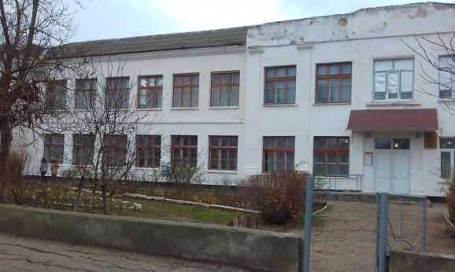
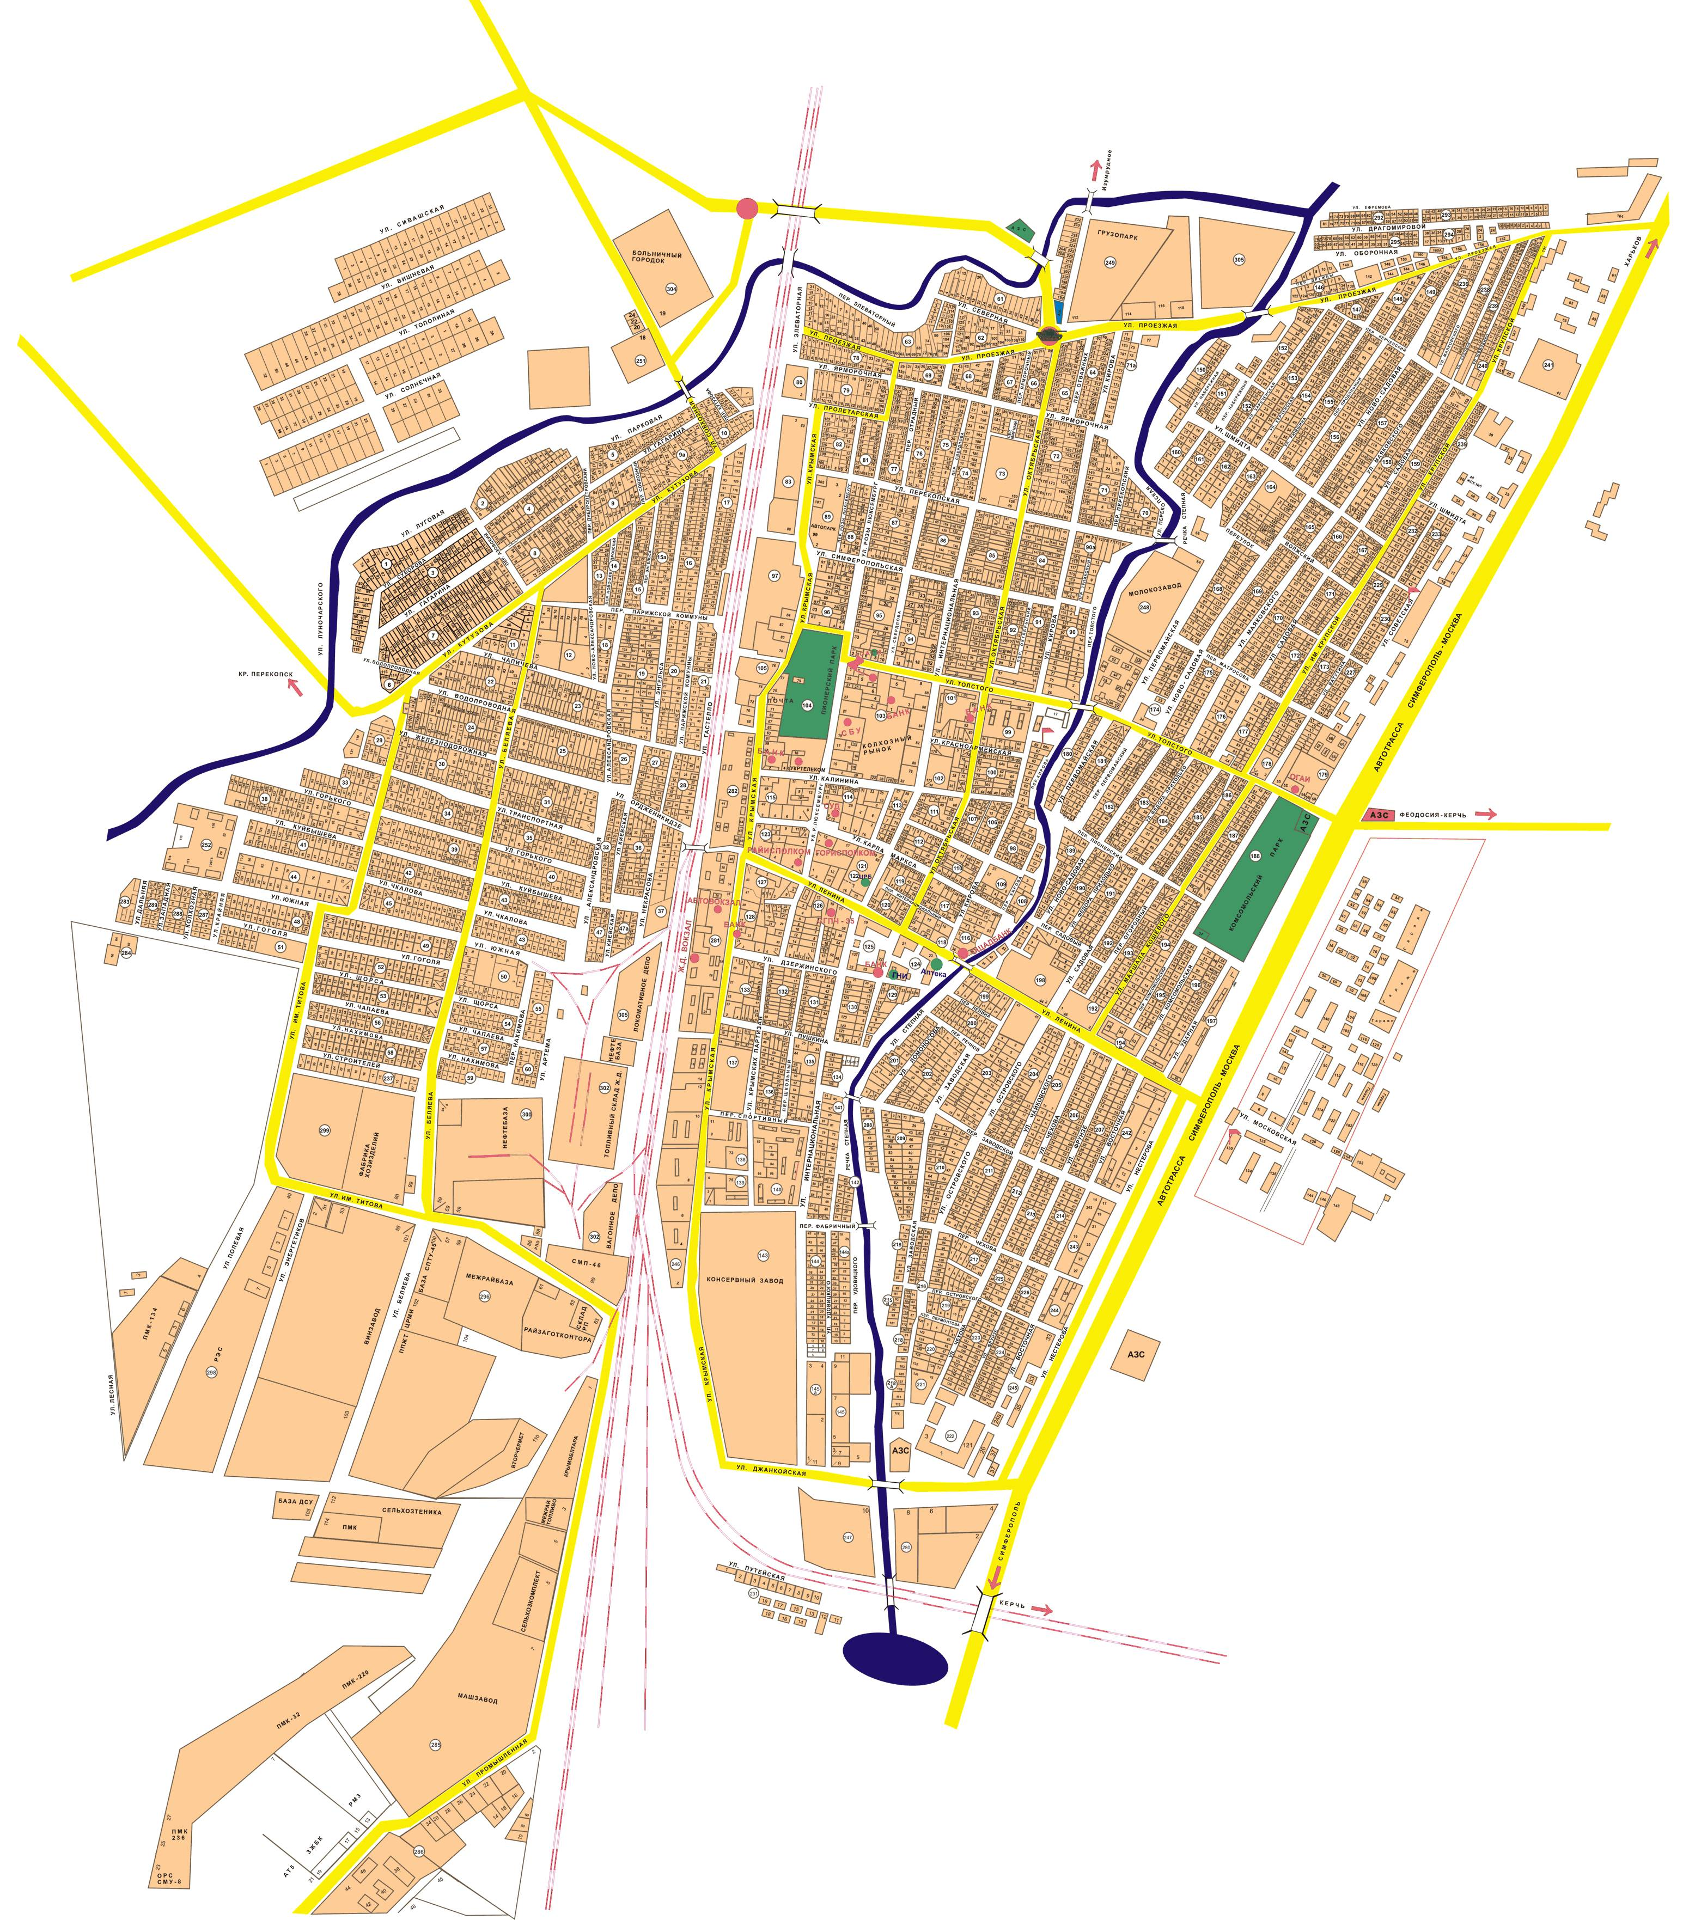
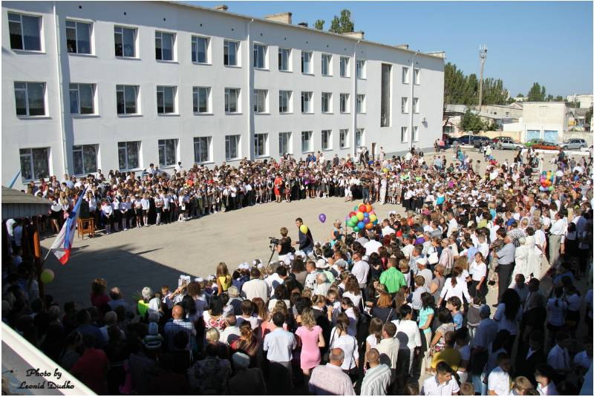
ПАСПОРТ ОБЪЕКТА СИСТЕМЫ СОЦИАЛЬНОЙ ЗАЩИТЫ НАСЕЛЕНИЯ
МОУ «Школа-гимназия №6» г. Джанкоя
(Общая информация об объекте)
п. 3.1.
Джанкой
Общая характеристика города Джанкоя:
количество проживающего населения – 38, 438 тыс.чел.
Территория города 26 км²
Площадь зеленых насаждений 414,6 т.м2
Жилая застройка 26 км²
Директор
Елена Федоровна Литвинова
+7(36564) 3-02-50
ФОТО ШКОЛЫ
Т
ЦРБ
Межмуниципальный отдел МВД России "Джанкойский"
296100, г. Джанкой, ул. Толстого д. 5.
Маринцов Юрий Борисович
Деж.часть – +7 (36564) 77-150.
+7(999)4610217 или 102
№1 115
Администрация города Джанкой Республики Крым
ОМВД
Администрация Джанкойского района Республики Крым
МОУ «Школа-гимназия №6»
г. Джанкоя
6 ПСО
Дет. пол.
Условные обозначения
- районная городская дет . поликлиника
ОБЩАЯ ИНФОРМАЦИЯ
Год постройки | Дата послед. кап. ремонта | Кол-во этажей | Общ.выс., м. | Размеры геометрич.здания | Общ. площ. здания | Среднее количество нахождения детей/ персонала в здании (чел.) | Количество детей/ персонала находящихся в здании круглосуточно | Количество выходов
1967 | 2018 | 3 | 11,75 | 13,01х82,01 | 4025,40 | 782/75 | 0/1 | 8
- Места возможной посадки вертолёта
6 ПСО
- Пожарная часть

Slide 10
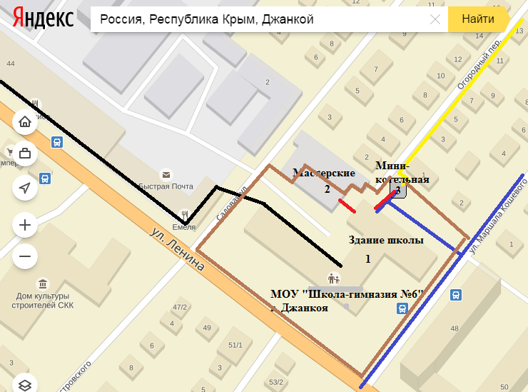
ПАСПОРТ ОБЪЕКТА СИСТЕМЫ СОЦИАЛЬНОЙ ЗАЩИТЫ НАСЕЛЕНИЯ
МОУ «Школа-гимназия №6» г. Джанкоя
(Схема объекта)
п. 3.2.
Котельная
ПГ-46
Склад

Slide 11
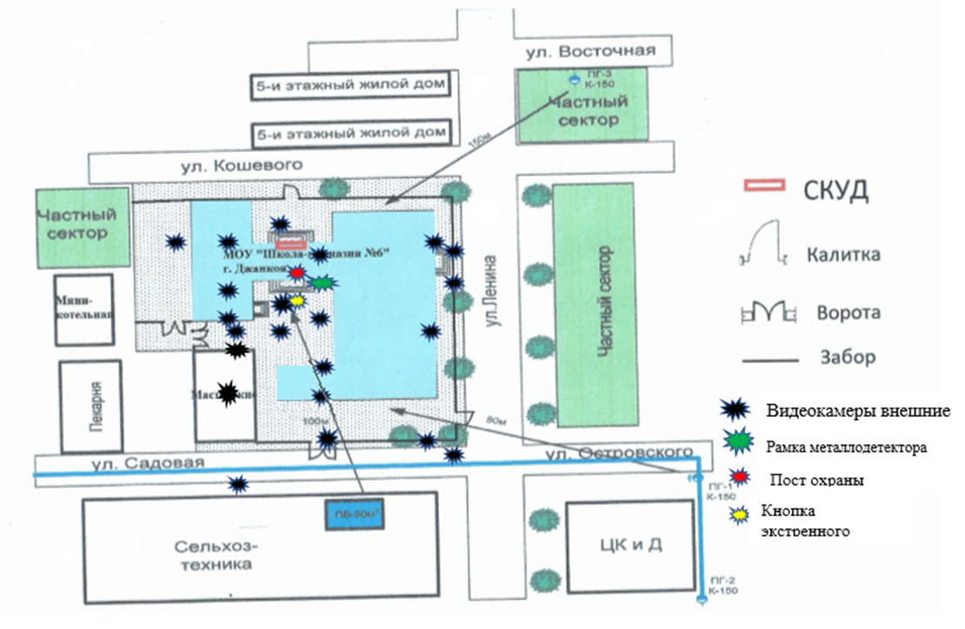
ПАСПОРТ ОБЪЕКТА СИСТЕМЫ СОЦИАЛЬНОЙ ЗАЩИТЫ НАСЕЛЕНИЯ
МОУ «Школа-гимназия №6» г. Джанкоя
(Схема объекта)
п. 3.2.
Котельная
ПГ-46
Склад

Slide 12
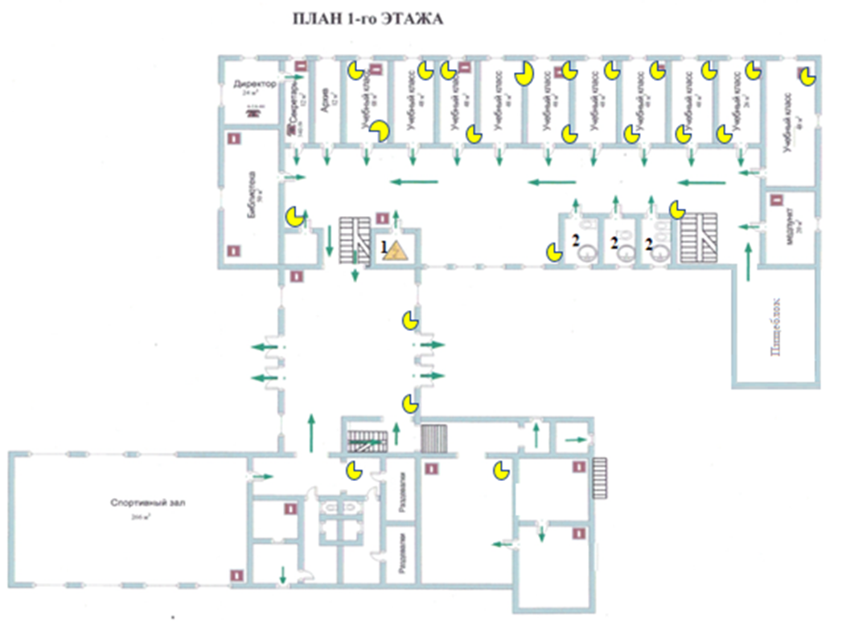
п. 3.3.
ПАСПОРТ ОБЪЕКТА СИСТЕМЫ СОЦИАЛЬНОЙ ЗАЩИТЫ НАСЕЛЕНИЯ
МОУ «Школа-гимназия №6» г. Джанкоя
(Поэтажный план построек на территории объекта
план 1-го этажа объекта)

Slide 13
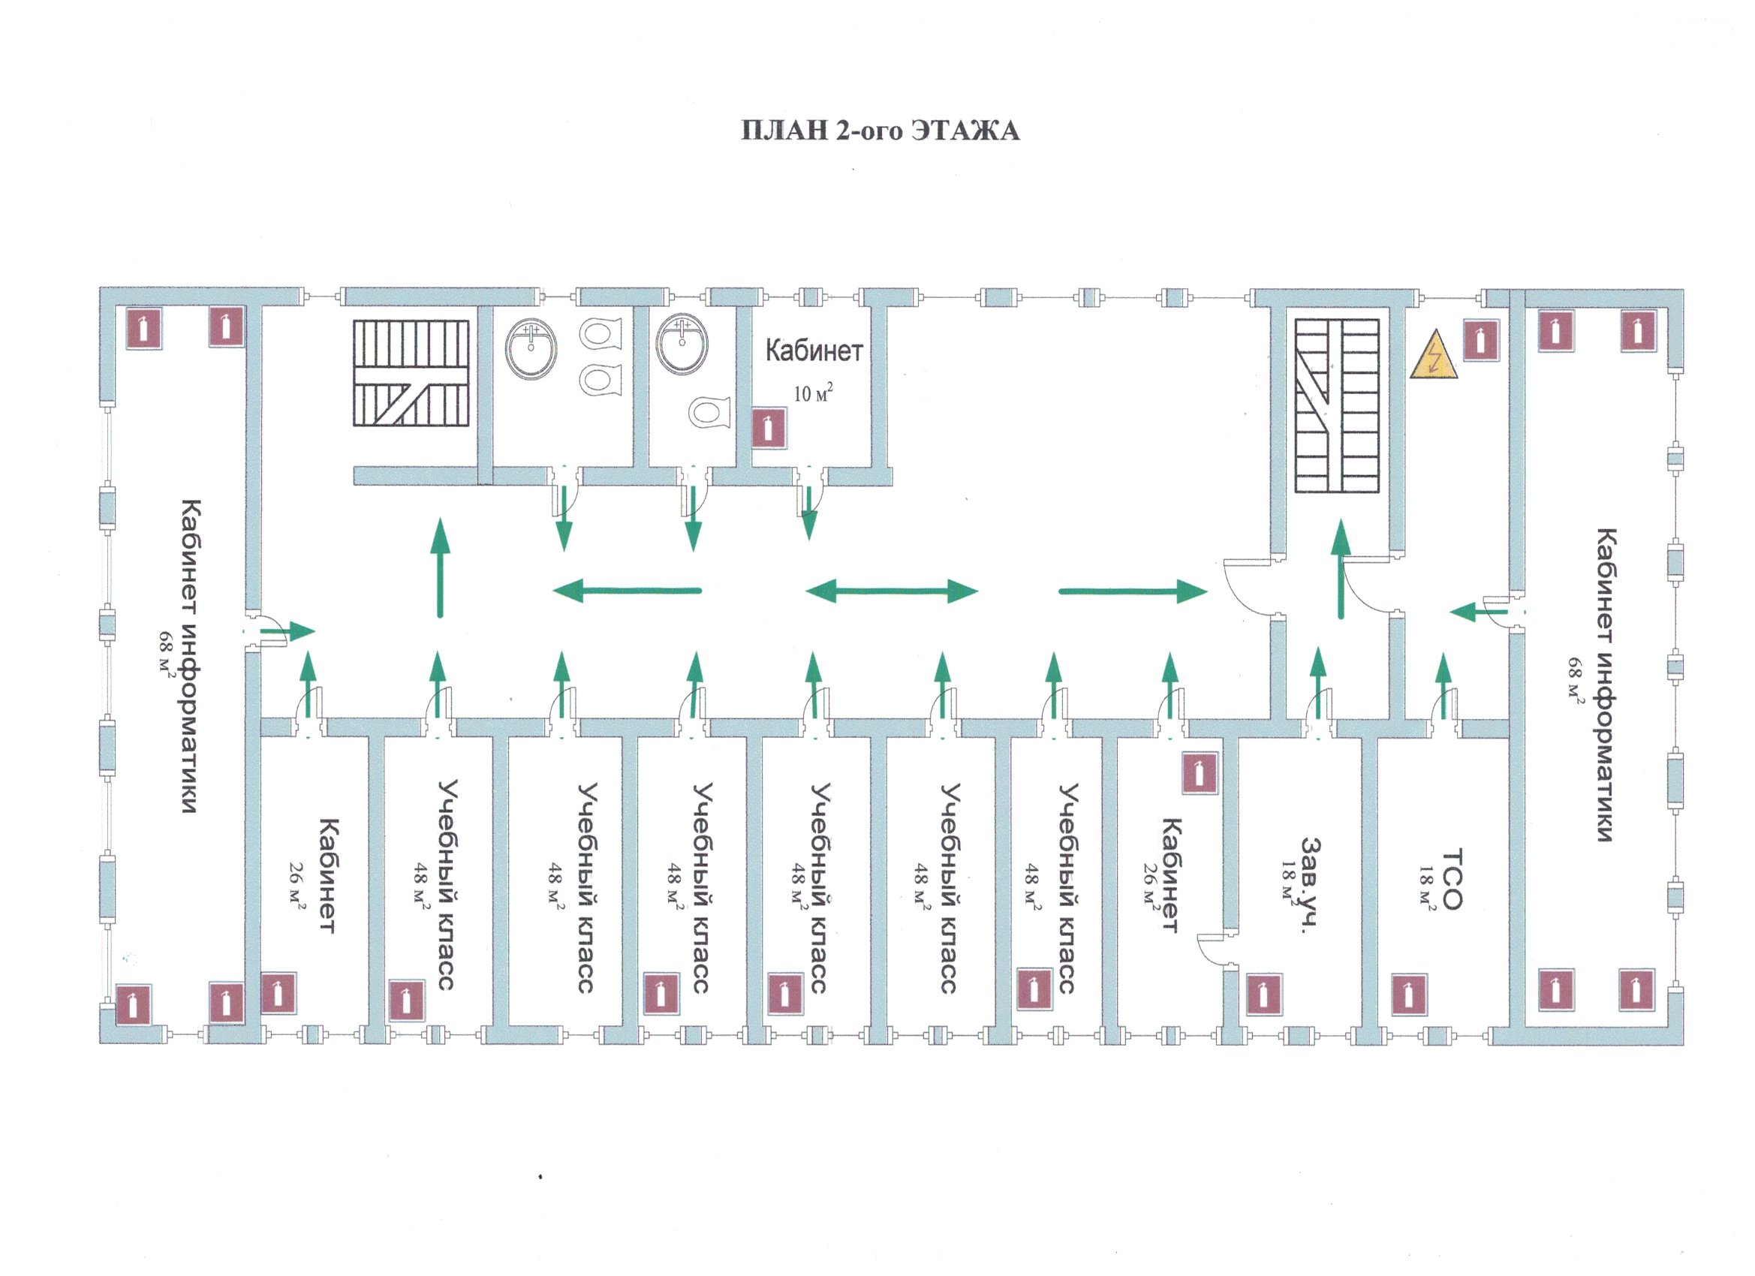
п. 3.3.
ПАСПОРТ ОБЪЕКТА СИСТЕМЫ СОЦИАЛЬНОЙ ЗАЩИТЫ НАСЕЛЕНИЯ
МОУ «Школа-гимназия №6» г. Джанкоя
(Поэтажный план построек на территории объекта
план 2-го этажа объекта)

Slide 14
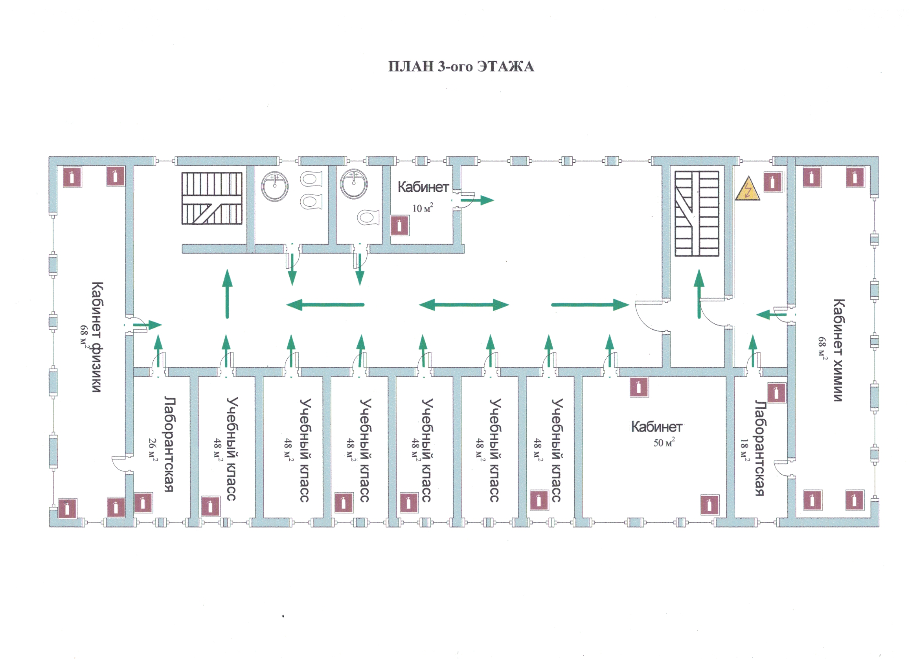
п. 3.3.
ПАСПОРТ ОБЪЕКТА СИСТЕМЫ СОЦИАЛЬНОЙ ЗАЩИТЫ НАСЕЛЕНИЯ
МОУ «Школа-гимназия №6» г. Джанкоя
(Поэтажный план построек на территории объекта
план 3-го этажа объекта)

Slide 15
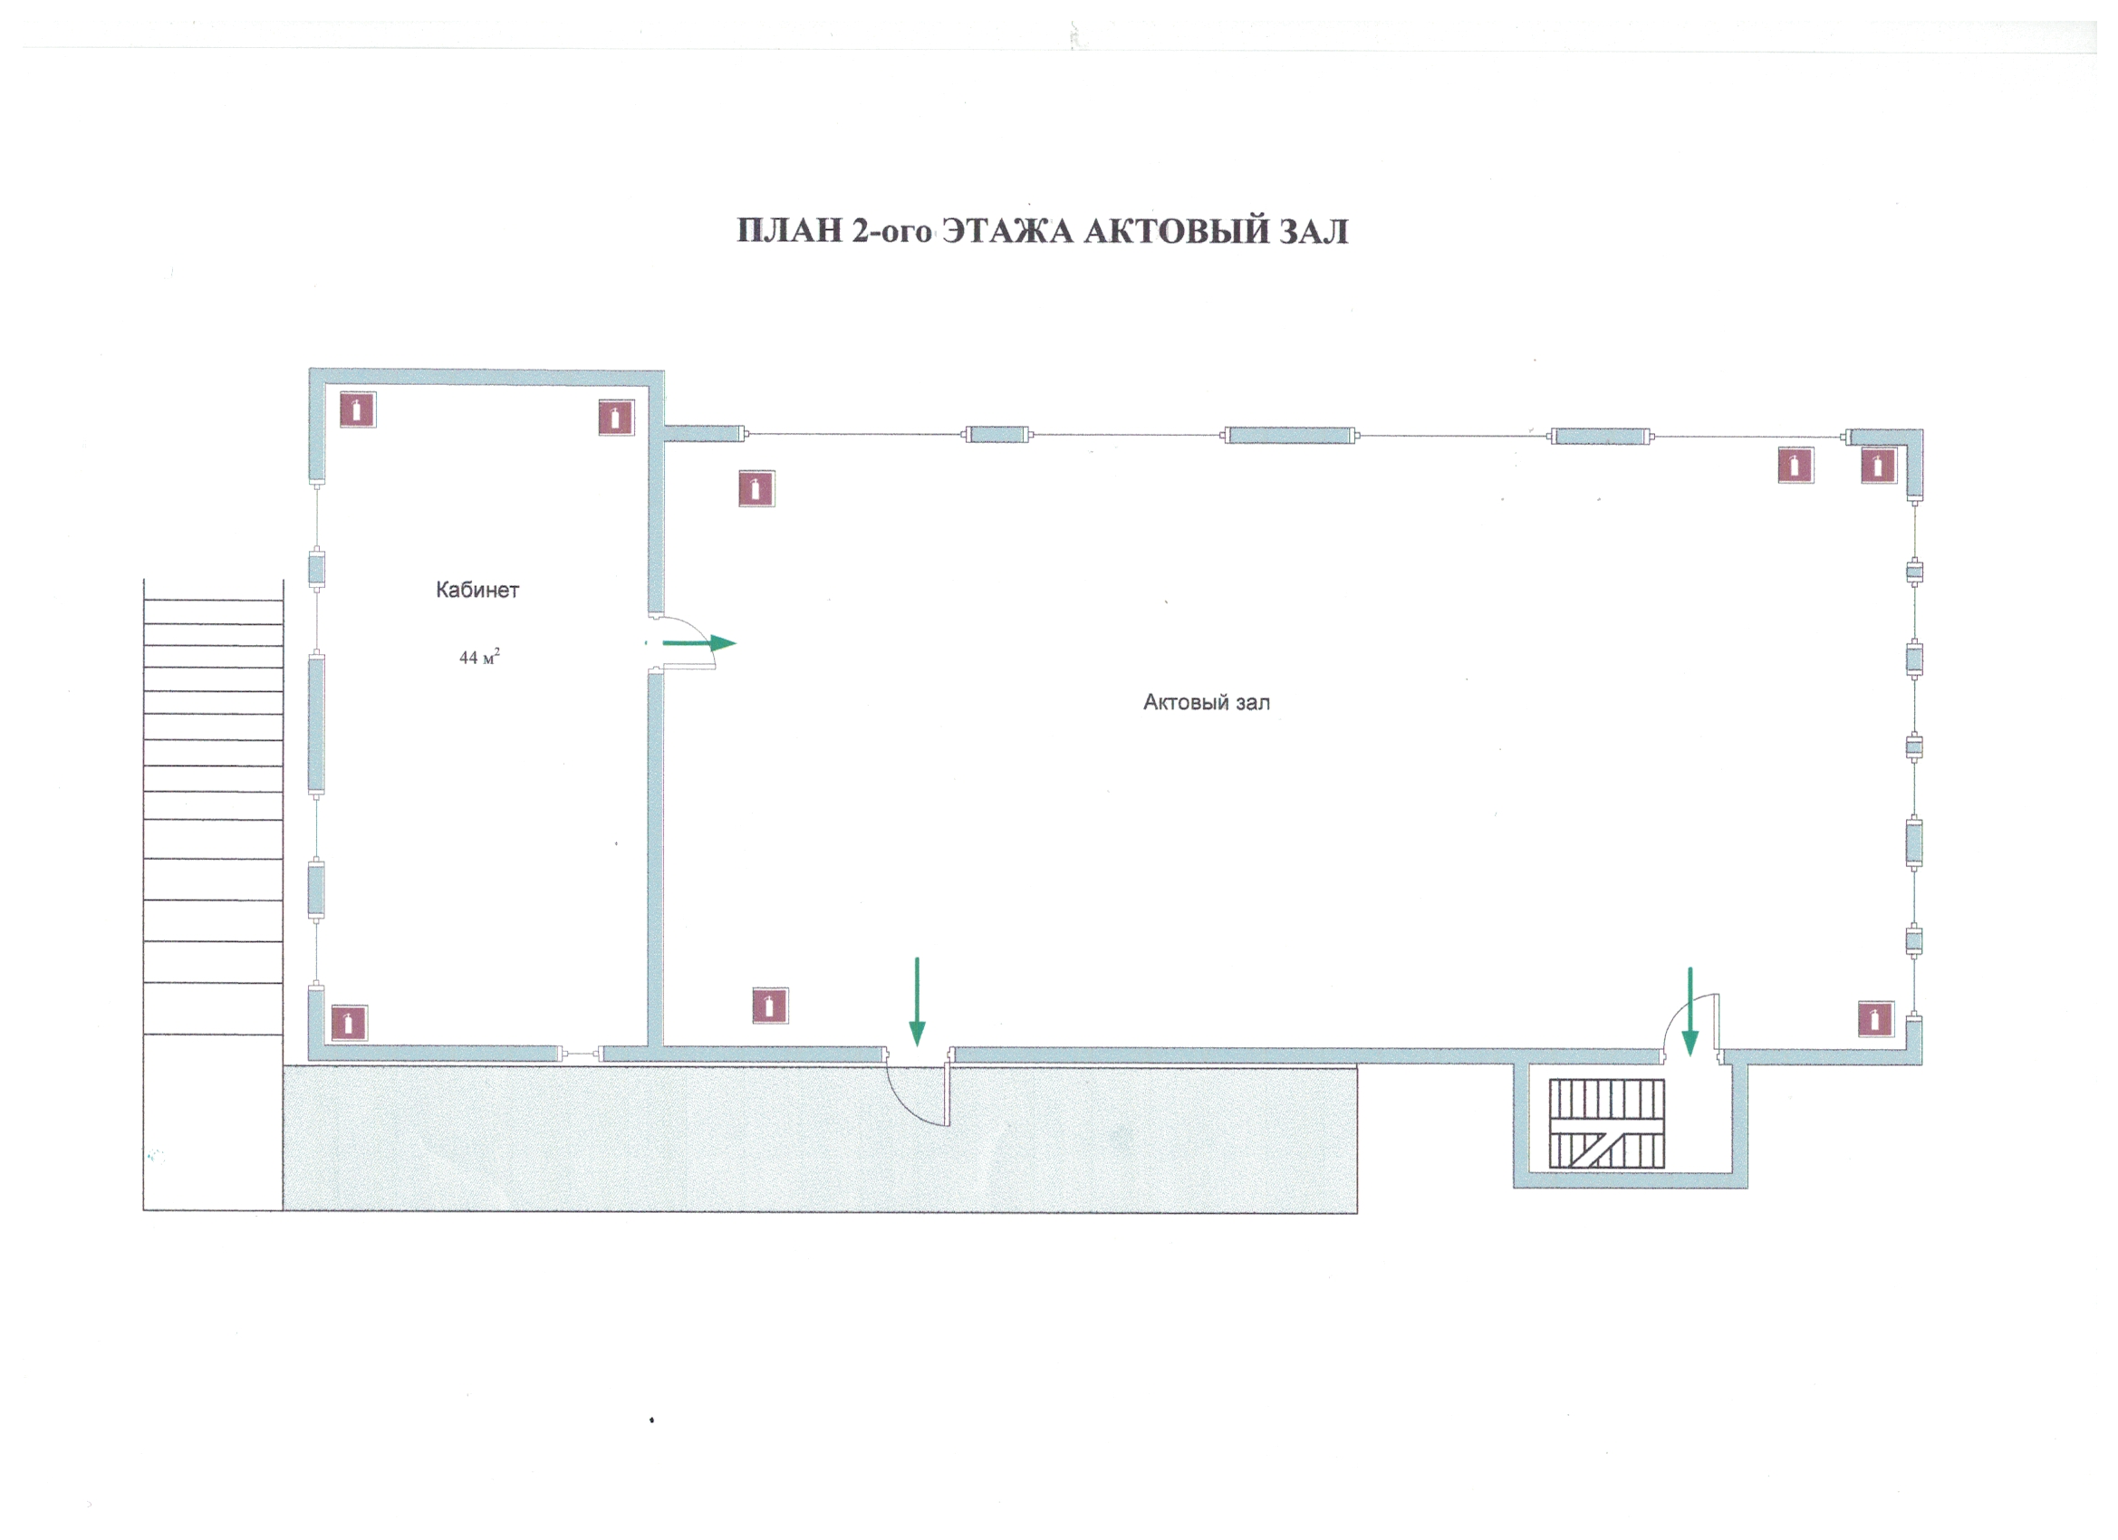
п. 3.3.
ПАСПОРТ ОБЪЕКТА СИСТЕМЫ СОЦИАЛЬНОЙ ЗАЩИТЫ НАСЕЛЕНИЯ
МОУ «Школа-гимназия №6» г. Джанкоя
(Поэтажный план построек на территории объекта
план 2-го этажа объекта)

Slide 16






ПАСПОРТ ТЕРРИТОРИИ НАСЕЛЕННОГО ПУНКТА
ИВАНОВО БОТЛИХСКОГО МУНИЦИПАЛЬНОГО РАЙОНА
(Оценка защищенности, исходя из рисков возникновения ЧС)
п. 3.4.
№ п.п. | Наименование риска | Показатель риска | Временные показатели риска
Риски возникновения ЧС на транспорте
1 | Риск возникновения ЧС на объектах автомобильного транспорта |  | Январь – Декабрь
2 | Риски возникновения ЧС на объектах железнодорожного транспорта |  | Январь - Декабрь
3 | Риски возникновения ЧС на объектах воздушного транспорта |  | Январь - Декабрь
4 | Риски возникновения ЧС на объектах речного транспорта |  | Апрель - Октябрь
Риски возникновения ЧС техногенного характера
5 | Риски возникновения аварий на военных ПОО |  | Январь - Декабрь
6 | Риски возникновения аварий на системах тепло-, водоснабжения |  | Январь - Декабрь
7 | Риски возникновения аварий на электросетях |  | Январь - Декабрь
Недопустимый риск - 10⁻²
Приемлемый риск - 10⁻⁴
Приемлемый риск - 10⁻⁴
Повышенный риск - 10⁻³
Приемлемый риск - 10⁻⁴
Приемлемый риск - 10⁻⁴
Приемлемый риск - 10⁻⁴

Slide 17







ПАСПОРТ ТЕРРИТОРИИ НАСЕЛЕННОГО ПУНКТА
ИВАНОВО БОТЛИХСКОГО МУНИЦИПАЛЬНОГО РАЙОНА
(Оценка защищенности, исходя из рисков возникновения ЧС)
п. 3.4.
№ п.п. | Наименование риска | Показатель риска | Временные показатели риска
8 | Риски возникновения аварий на канализационных сетях |  | Январь - Декабрь
9 | Риски возникновения техногенных пожаров |  | Январь - Декабрь
10 | Риски возникновения гидродинамических аварий |  | Январь - Декабрь
Приемлемый риск - 10⁻⁴
Повышенный риск - 10⁻³
Недопустимый риск - 10⁻²
Риски возникновения ЧС природного характера
11 | Риски возникновения ЧС природного характера |  |  | Март - Июнь
12 | Риски возникновения землетрясений |  |  | Январь - Декабрь
Недопустимый риск - 10⁻²
Недопустимый риск - 10⁻²
13 | Риски возникновений подтоплений (затоплений) |  | Март - Октябрь
14 | Риски возникновения природных пожаров |  | Март - Ноябрь
Приемлемый риск - 10⁻⁴
Приемлемый риск - 10⁻⁴

Slide 18
п. 3.5.
ПАСПОРТ ОБЪЕКТА СИСТЕМЫ СОЦИАЛЬНОЙ ЗАЩИТЫ НАСЕЛЕНИЯ
МОУ «Школа-гимназия №6» г. Джанкоя
(Оперативно-технические характеристики объекта)
№ п\п | Перечень показателей пожарно-тактической характеристики объекта | Значение показателей пожарно-тактической характеристики объекта
1. | Назначение здания | Учебный корпус
2. | Степень огнестойкости здания | 4 степень огнестойкости
3. 3.1 3.2 | Количество находящихся людей в здании: в дневное время в ночное время | чел. 857; детей 782чел.; сотрудников75. чел. 1; детей 0чел.; сотрудников 1
4. 4.1 4.2 4.3 4.4 4.5 4.6 | Строительные и конструктивные особенности здания: этажность общая высота размеры (геометрические) назначение подвала наличие чердака тех. этажа | 3-х этажное 11,75 метров 82,01 * 13.01 метров нет есть нет
5. 5.1.1 5.1.2 | Строительные конструкции: Наружные стены Перегородки | Предел огнестойкости 60 мин. (потеря огнестойкости) Пожарная опасность (умереннопожароопасные) Предел огнестойкости 20 мин. (потеря несущей стойкости) Пожарная опасность (умереннопожароопасные)

Slide 19
п. 3.5.
ПАСПОРТ ОБЪЕКТА СИСТЕМЫ СОЦИАЛЬНОЙ ЗАЩИТЫ НАСЕЛЕНИЯ
МОУ «Школа-гимназия №6» г. Джанкоя
(Оперативно-технические характеристики объекта)
№ п\п | Перечень показателей пожарно-тактической характеристики объекта | Значение показателей пожарно-тактической характеристики объекта
5.1.3 5.1.4 5.1.5 | Перекрытия Кровля Лестничные клетки | Предел огнестойкости 15 мин. (потеря целостнотсти) Пожарная опасность (умереннопожароопасные) Предел огнестойкости 15 мин. (потеря целостнотсти) Пожарная опасность (умереннопожароопасные) нет
5.2 5.2.1 5.2.2 | Строительные материалы: Перегородки Перекрытия | Горючесть: умеренногорючие Воспламеняемость: умеренновоспламеняемые Распространение пламени по поверхности: умереннораспространяемые Дымообразующая способность: с умеренной дымообразующей способностью Токсичность: умеренноопасные. Горючесть: нормальногорючие Воспламеняемость: умеренновоспламеняемые Распространение пламени по поверхности: умереннораспространяющие Дымообразующая способность: с умеренной дымообразующей способностью Токсичность: умеренноопасные

Slide 20
п. 3.5.
ПАСПОРТ ОБЪЕКТА СИСТЕМЫ СОЦИАЛЬНОЙ ЗАЩИТЫ НАСЕЛЕНИЯ
МОУ «Школа-гимназия №6» г. Джанкоя
(Оперативно-технические характеристики объекта)
№ п\п | Перечень показателей пожарно-тактической характеристики объекта | Значение показателей пожарно-тактической характеристики объекта
5.2.3 5.2.4 | Кровля Лестничные клетки | Горючесть: нормальногорючие Воспламеняемость: умеренновоспламеняемые Распространение пламени по поверхности: умереннораспространяющие Дымообразующая способность: с умеренной дымообразующей способностью Токсичность: умеренноопасные нет
6. | Предел огнестойкости и вид противопожарных преград | нет
7. | Пути эвакуации | Дверные и оконные проемы
8. | Места отключения электроэнергии, вентиляции, дымоудаления. | Электроэнергия от электрощитовой в помещении здания школы 1го этажа Газ нет
9. | Основные элементы опасности для людей при пожаре. | Отравление СО и продуктами разложения, воздействие высокой температуры, обрушение конструкций.
10. 10.1 10.2 10.3 10.4 | Противопожарное водоснабжение количество пожарных водоемов, их емкость пожарный водопровод, его вид, расход воды; количество гидрантов; наличие и количество внутренних пожарных кранов; | 1 шт. 10000л. нет; нет; нет;

Slide 21
п. 3.5.
ПАСПОРТ ОБЪЕКТА СИСТЕМЫ СОЦИАЛЬНОЙ ЗАЩИТЫ НАСЕЛЕНИЯ
МОУ «Школа-гимназия №6» г. Джанкоя
(Оперативно-технические характеристики объекта)
№ п\п | Перечень показателей пожарно-тактической характеристики объекта | Значение показателей пожарно-тактической характеристики объекта
10.5 10.6 10.7 | -тип соединения и диаметр внутренних пожарных кранов; требуемый расход воды на нужды пожаротушения: способы подачи воды | нет; 10,8 л/с. от автоцистерны: с установкой на ПВ- расстояние 50 м.
11. | Помещения с наличием взрывоопасных веществ и материалов | нет
12. | Наличие устройств автоматического пожаротушения и автоматической пожарной сигнализации | имеется
12.1 12.2 | Способ вывода сигнала о срабатывании систем противопожарной защиты в подразделение пожарной охраны Прямая телефонная связь с подразделением пожарной охраны для здания | Отсутствуют
13. 13.1 | Охранная сигнализация в здании Кнопка (брелок) экстренного вызова милиции в здании | отсутствует имеется
14. 14.1 | Система оповещения и управления эвакуацией людей при пожаре в здании Тип системы оповещения и управления эвакуацией людей при пожаре | имеется проводная
15. 15.1 | Обеспеченность персонала здания учреждения средствами индивидуальной защиты органов дыхания Обеспеченность персонала корпуса (здания) учреждения носилками для эвакуации маломобильных пациентов | отсутствуют отсутствуют

Slide 22
п. 3.5.
ПАСПОРТ ОБЪЕКТА СИСТЕМЫ СОЦИАЛЬНОЙ ЗАЩИТЫ НАСЕЛЕНИЯ
МОУ «Школа-гимназия №6» г. Джанкоя
(Оперативно-технические характеристики объекта)
№ п\п | Перечень показателей пожарно-тактической характеристики объекта | Значение показателей пожарно-тактической характеристики объекта
16. | Текущее состояние здания | В исправном состоянии (нуждается в капитальном ремонте кровли)
17. | Капитальное ограждение территории здания | Имеется частично
18. | Наличие металлических входных дверей в здании | Нет (Пластиковые)
19. 19.1 | Физическая охрана здания или каждого корпуса (частное охранное предприятие или отдел вневедомственной охраны) Видеонаблюдение территории и помещений для здания | отсутствует Имеется
20. | Состояние эвакуационных путей и выходов в здании | соответствует/
21. | Время прибытия ближайшего пожарного подразделения | 5 мин

Slide 23

Раздел № 4
РИСКИ ВОЗНИКНОВЕНИЯ ТЕХНОГЕННЫХ ПОЖАРОВ
п. 4.
Notes:
23

Slide 24
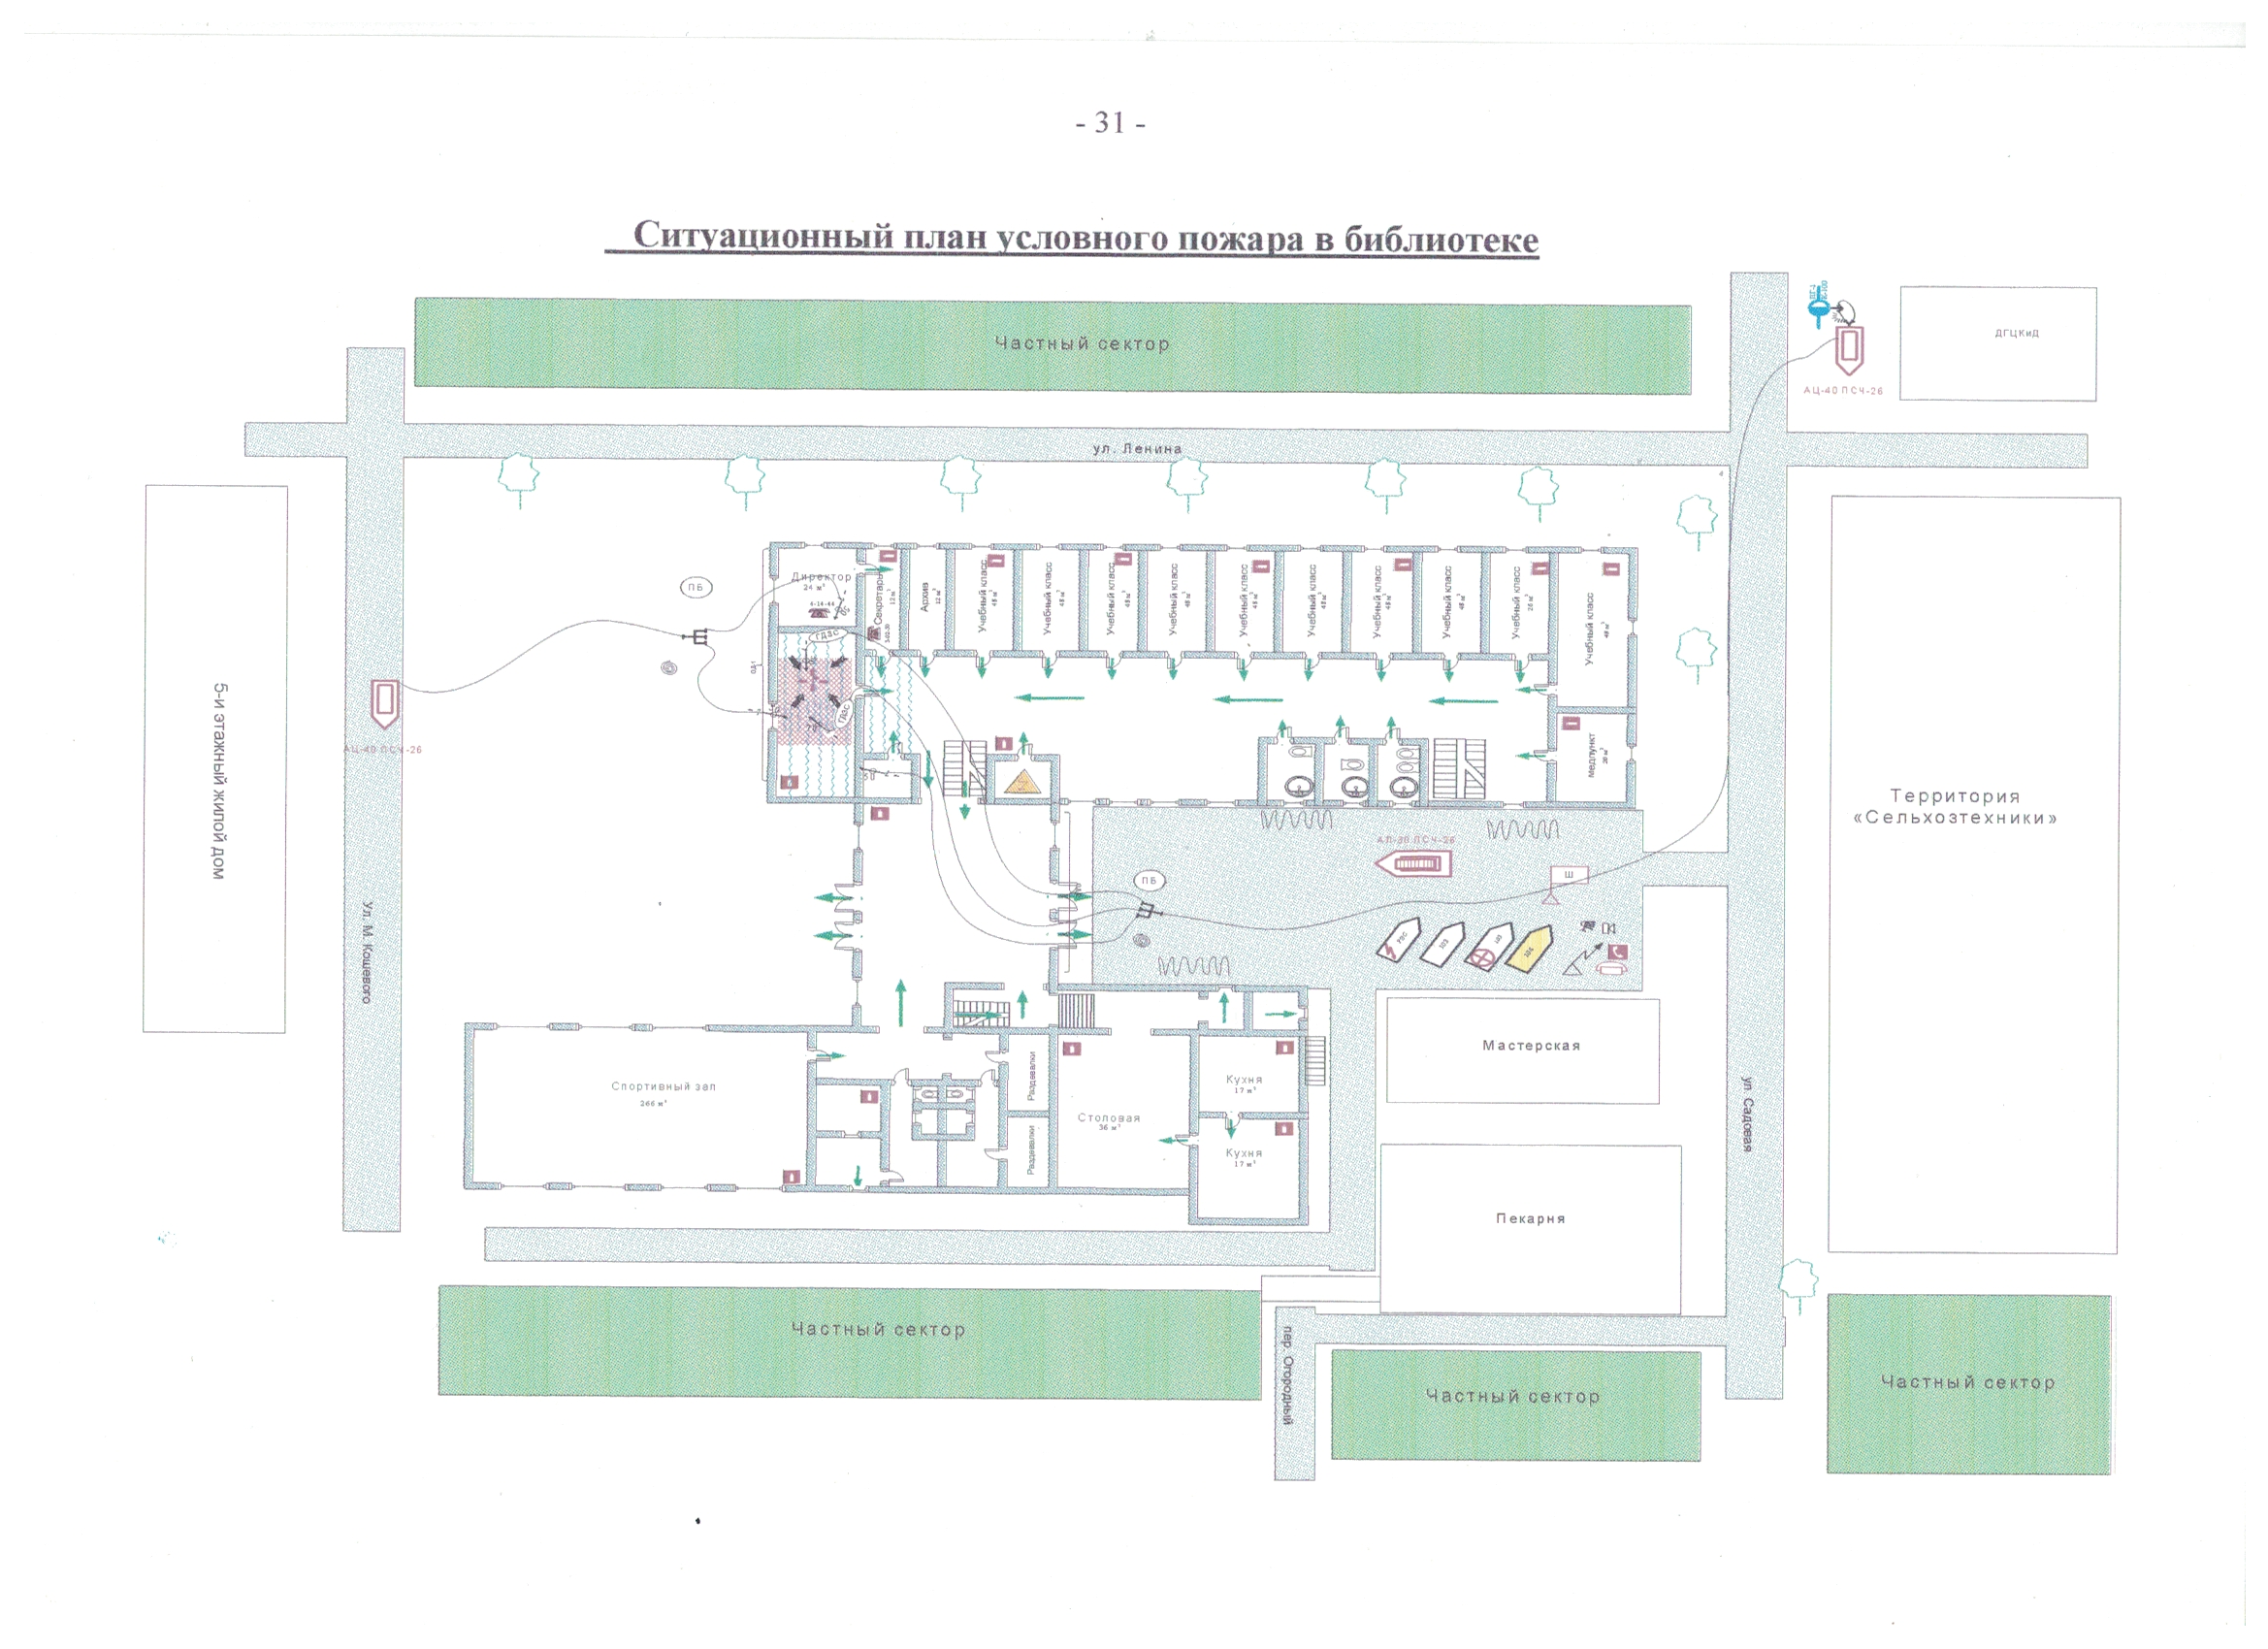





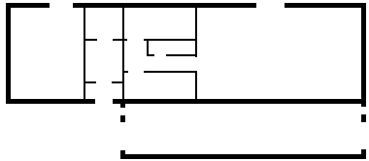
ПАСПОРТ ОБЪЕКТА СИСТЕМЫ СОЦИАЛЬНОЙ ЗАЩИТЫ НАСЕЛЕНИЯ
МОУ «Школа-гимназия №6» г. Джанкоя
(Схема расстановки сил и средств при ликвидации последствий ЧС)
п. 4.1.
24
КПП
14
106
74
74
110
26
12
122
18
5
15
в пос. Восточный
АШ
АС
насосная станция
ПСО
К-150 Q – 80л/c
30 м
30 м
46
46
Система водяного орошения
ул. Западная
Вход № 1
Вход № 2
S=50м²
компрес
сорная
производственное помещение
щитовая
Вход № 3

Slide 25
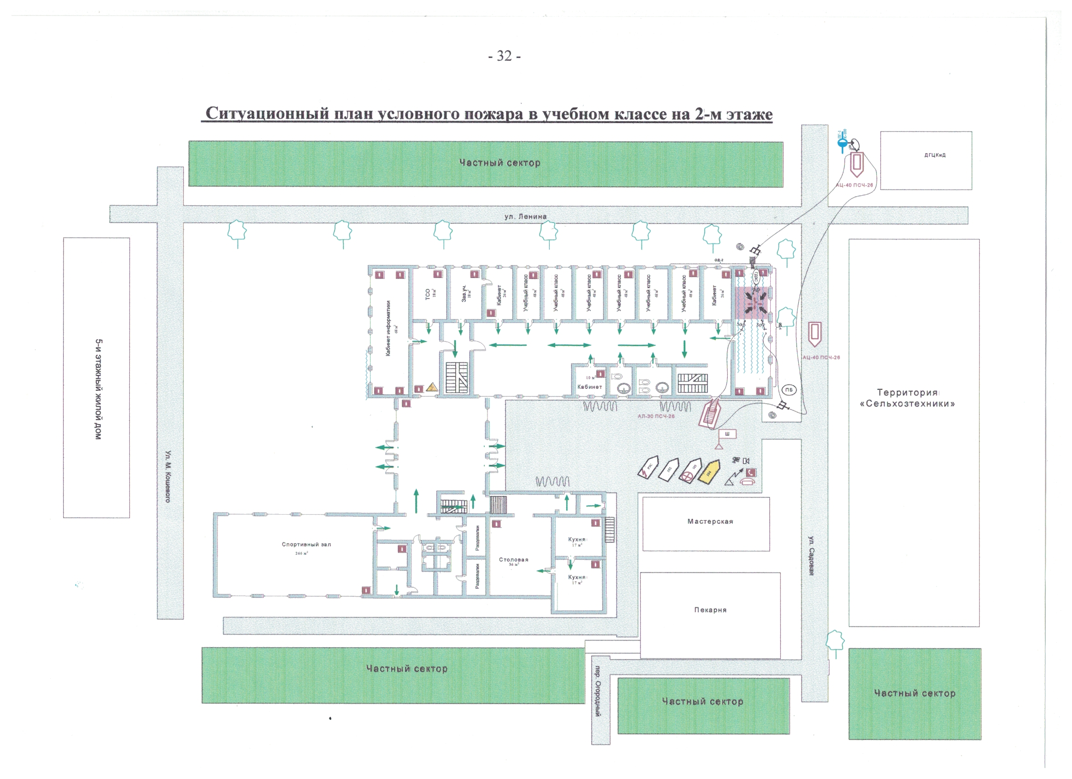
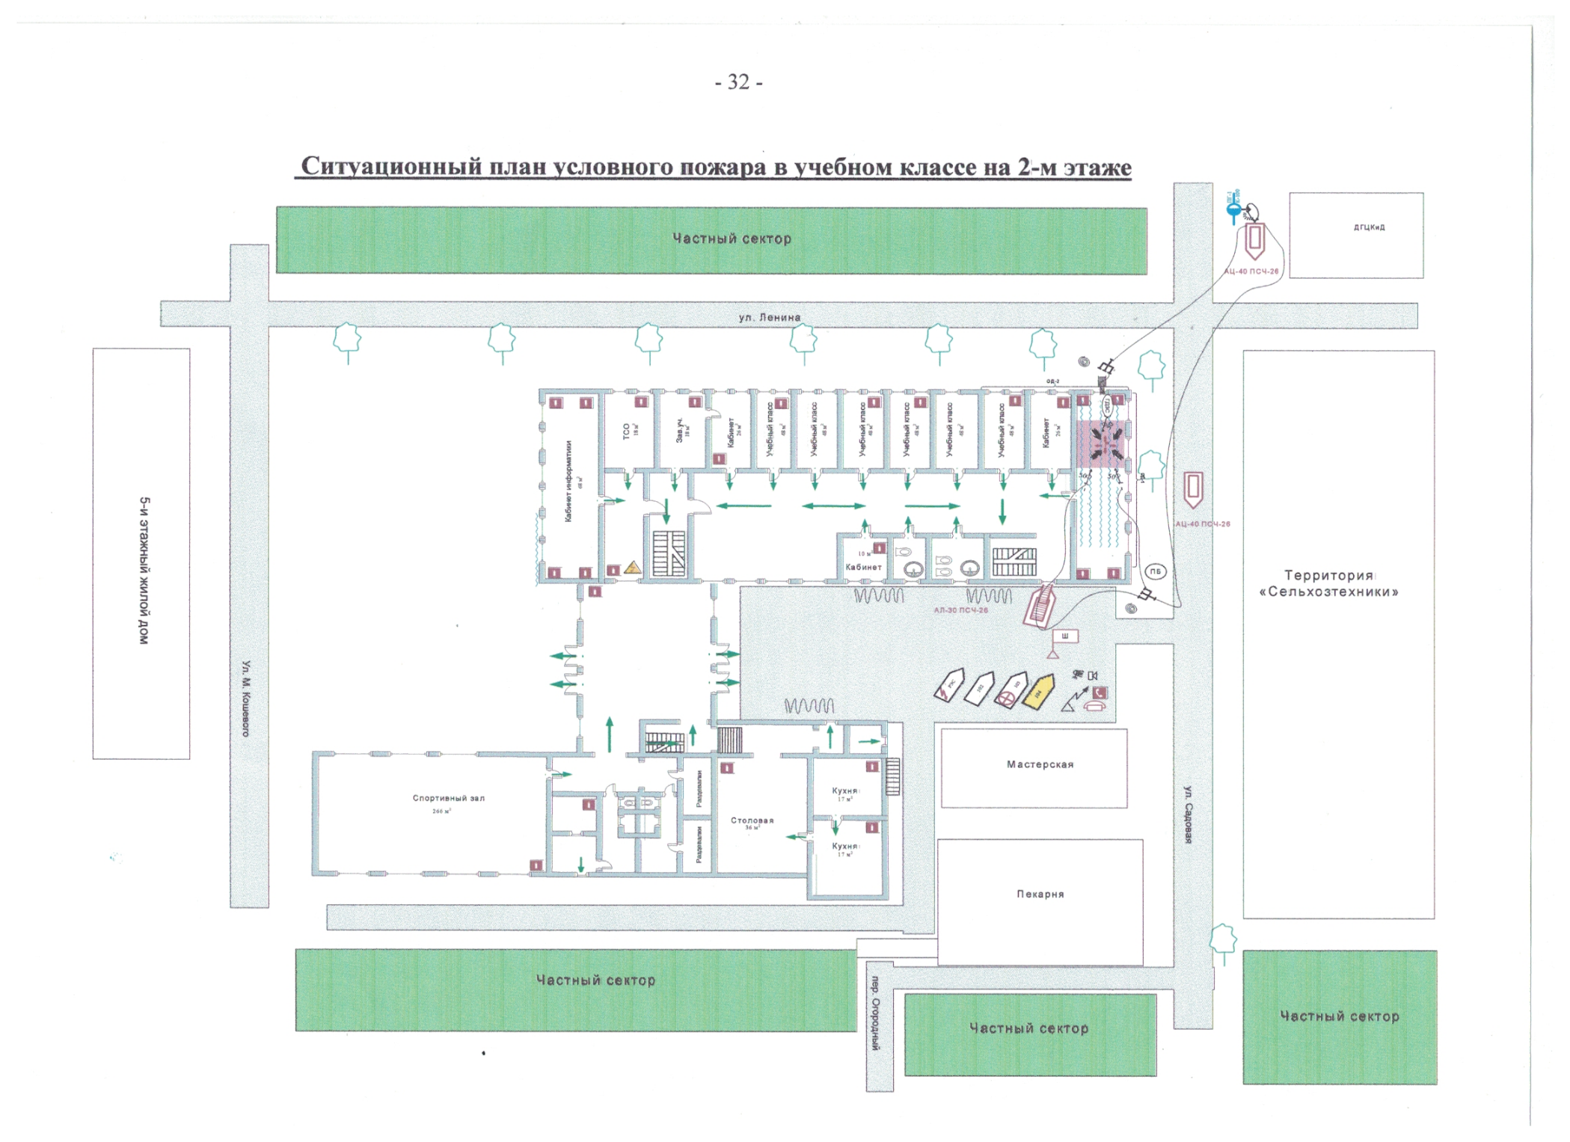
ПАСПОРТ ОБЪЕКТА СИСТЕМЫ СОЦИАЛЬНОЙ ЗАЩИТЫ НАСЕЛЕНИЯ
МОУ «Школа-гимназия №6» г. Джанкоя
(Схема расстановки сил и средств при ликвидации последствий ЧС)
п. 4.1.
25
КПП
14
106
74
74
110
26
12
122
18
5
15
в пос. Восточный
АШ
АС
насосная станция
ПСО
К-150 Q – 80л/c
30 м
30 м
46
46
Система водяного орошения
ул. Западная
Вход № 1
Вход № 2
S=50м²
компрес
сорная
производственное помещение
щитовая
Вход № 3

Slide 26
ПАСПОРТ ОБЪЕКТА СИСТЕМЫ СОЦИАЛЬНОЙ ЗАЩИТЫ НАСЕЛЕНИЯ
МОУ «Школа-гимназия №6» г. Джанкоя
(Ведомость привлечения сил и средств для ликвидации последствий ЧС)
п. 4.2.
26
РАСЧЕТ СИЛ И СРЕДСТВ, ПРИВЛЕКАЕМЫХ ДЛЯ ЛИКВИДАЦИИ ЧС
№ п/п | Наименование подразделение | Состав | Нормативное время готовности к выходу | Нормативное время прибытия | Нормативный документ, для определения времени | Наименование ОДС, № телефона
Функциональные подсистемы
1. | МЧС | 26 ПСЧ л\с 29 чел, 6 ед. техники ПСО-6 л/с 4 чел. 1 ед. техники | 1 мин | 10 мин | Приказ ГУ МЧС России по РК №219 от 22.02.2023; ОГ МПСГ и ОГ ГУ МЧС России по РК -Приказ ГУ МЧС России по РК №154 от 07.02.2023; ЦУКС ГУ МЧС России по РК- Приказ "Об организации оперативного дежурства в Глаывном управлении МЧС России по Республике Крым на 2023 год" №306-1765 от 13.12.2022 | ЦППС 6 ПСО Деж. 101, 8(36564) 4-12-01
2. | ГИБДД | л\с 6 чел., 2 ед. техники | 2 мин | 10 мин | Приказ МВД от26.02.02 №174 | Деж. 102, 8(36564) 3-40-12
3. | МВД | л\с 8 чел., 4 ед.техники | 2 мин | 10 мин | Приказ МВД от29.01.08, 20.12.08,02.07.08 №81,№646,№627 | Деж. 102, 8(36564) 3-11-67
4. | БСМП 1 очереди | 2 бригады/8 чел | 2 мин | 20 мин | Приказ Минздрава от 01.11.04 №154 | Ст. скорой медицинской помощи Тел. 103, 8(36564) 3-11-81
 | Специал бригады пост готовн 2 -й очереди территориального уровня | 3 бригады/14 чел | 1час | 2часа
 | Нештатные аварийно-спасательные формирования | 4 формир /12 чел | 30 мин | 1 час
Территориальные подсистемы
5. | ДТЭК Крымэнерго | л\с 4 чел., 1 ед.техники | 5 мин | 25 мин | Постановление правительства Москвы от 15.05.07 №374-РП | Деж. 8(36564) 3-10-26, 8(36564) 9-13-26, 8(36564) 5-41-76
6. | Крымгазсети | л\с 3 чел., 1 ед.техники | 5 мин | 25 мин | Постановление правительства Москвы от 15.05.07 №374-РП | Деж. 104, 8(36564) 3-23-82
7. | Крымтеплокоммунэнерго | л\с 4 чел., 1 ед.техники | 5 мин | 25 мин | Постановление правительства Москвы от 15.05.07 №374-РП | Деж. 8(36564) 3-02-64, 8(36564) 3-42-90
8. | Вода Крыма | л\с 8 чел., 2 ед.техники | 5 мин | 25 мин | Постановление правительства Москвы от 15.05.07 №374-РП | Деж. 8(36564) 3-33-21

Slide 27
Раздел № 5
РИСКИ ВОЗНИКНОВЕНИЯ АВАРИЙ НА СИСТЕМАХ ЖКХ ОБЪЕКТА
п. 5.
Notes:
27

Slide 28
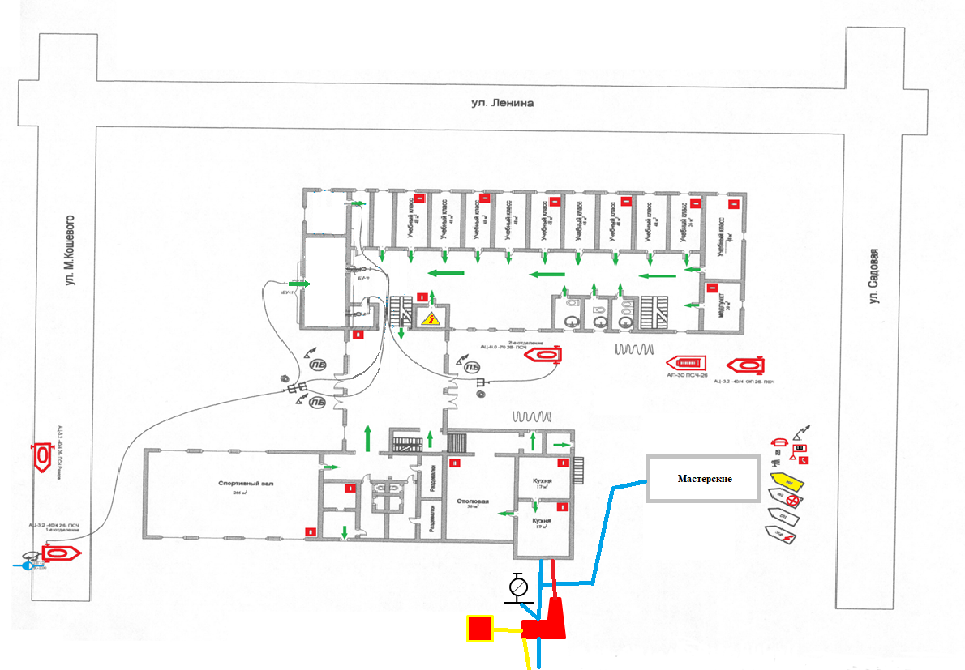
ПАСПОРТ ОБЪЕКТА СИСТЕМЫ СОЦИАЛЬНОЙ ЗАЩИТЫ НАСЕЛЕНИЯ
МОУ «Школа-гимназия №6» г. Джанкоя
(Схема расстановки сил и средств при ликвидации последствий ЧС)
п. 5.1.
28

Slide 29
ПАСПОРТ ОБЪЕКТА СИСТЕМЫ СОЦИАЛЬНОЙ ЗАЩИТЫ НАСЕЛЕНИЯ
МОУ «Школа-гимназия №6» г. Джанкоя
(Ведомость привлечения сил и средств для ликвидации последствий ЧС)
п. 5.2.
29
РАСЧЕТ СИЛ И СРЕДСТВ, ПРИВЛЕКАЕМЫХ ДЛЯ ЛИКВИДАЦИИ ЧС
№ п/п | Наименование подразделение | Состав | Нормативное время готовности к выходу | Нормативное время прибытия | Нормативный документ, для определения времени | Наименование ОДС, № телефона
Функциональные подсистемы
1. | МЧС | 26 ПСЧ л\с 29 чел, 6 ед. техники ПСО-6 л/с 4 чел. 1 ед. техники | 1 мин | 10 мин | Приказ ГУ МЧС России по РК №219 от 22.02.2023; ОГ МПСГ и ОГ ГУ МЧС России по РК -Приказ ГУ МЧС России по РК №154 от 07.02.2023; ЦУКС ГУ МЧС России по РК- Приказ "Об организации оперативного дежурства в Глаывном управлении МЧС России по Республике Крым на 2023 год" №306-1765 от 13.12.2022 | ЦППС 6 ПСО Деж. 101, 8(36564) 4-12-01
2. | ГИБДД | л\с 6 чел., 2 ед. техники | 2 мин | 10 мин | Приказ МВД от26.02.02 №174 | Деж. 102, 8(36564) 3-40-12
3. | МВД | л\с 8 чел., 4 ед.техники | 4 мин | 10 мин | Приказ МВД от29.01.08, 20.12.08,02.07.08 №81,№646,№627 | Деж. 102, 8(36564) 3-11-67
4. | БСМП 1 очереди | 2 бригады/8 чел | 4 мин | 20 мин | Приказ Минздрава от 01.11.04 №154 | Ст. скорой медицинской помощи Тел. 103, 8(36564) 3-11-81
 | Специал бригады пост готовн 2 -й очереди территориального уровня | 3 бригады/14 чел | 1час | 2часа
 | Нештатные аварийно-спасательные формирования | 4 формир /12 чел | 30 мин | 1 час
Территориальные подсистемы
5. | ДТЭК Крымэнерго | л\с 4 чел., 1 ед.техники | 10 мин | 25 мин | Постановление правительства Москвы от 15.05.07 №374-РП | Деж. 8(36564) 3-10-26, 8(36564) 9-13-26, 8(36564) 5-41-76
6. | Крымгазсети | л\с 3 чел., 1 ед.техники | 15 мин | 25 мин | Постановление правительства Москвы от 15.05.07 №374-РП | Деж. 104, 8(36564) 3-23-82
7. | Вода Крыма | л\с 8 чел., 2 ед.техники | 10 мин | 25 мин | Постановление правительства Москвы от 15.05.07 №374-РП | Деж. 8(36564) 3-33-21

Slide 30
Раздел № 6
ДЕКЛАРАЦИЯ ПОЖАРНОЙ БЕЗОПАСНОСТИ
п. 6.
Notes:
30

Slide 31
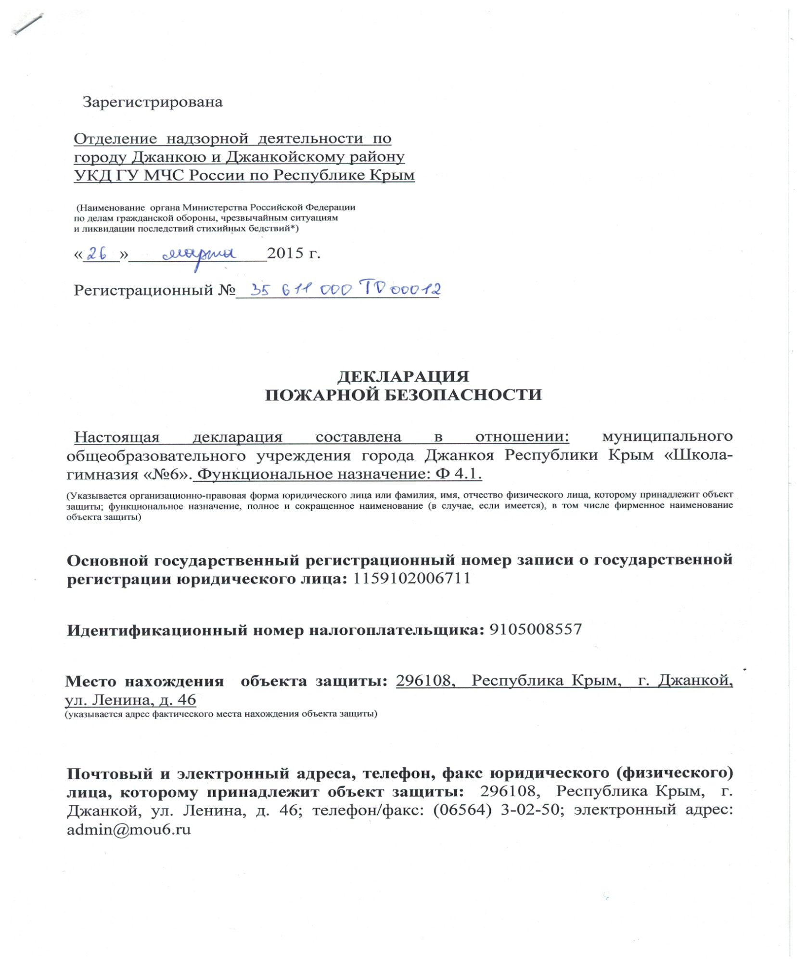
ПАСПОРТ ОБЪЕКТА СИСТЕМЫ СОЦИАЛЬНОЙ ЗАЩИТЫ НАСЕЛЕНИЯ
МОУ «Школа-гимназия №6» г. Джанкоя
(Декларация пожарной безопасности)
п. 6.

Slide 32
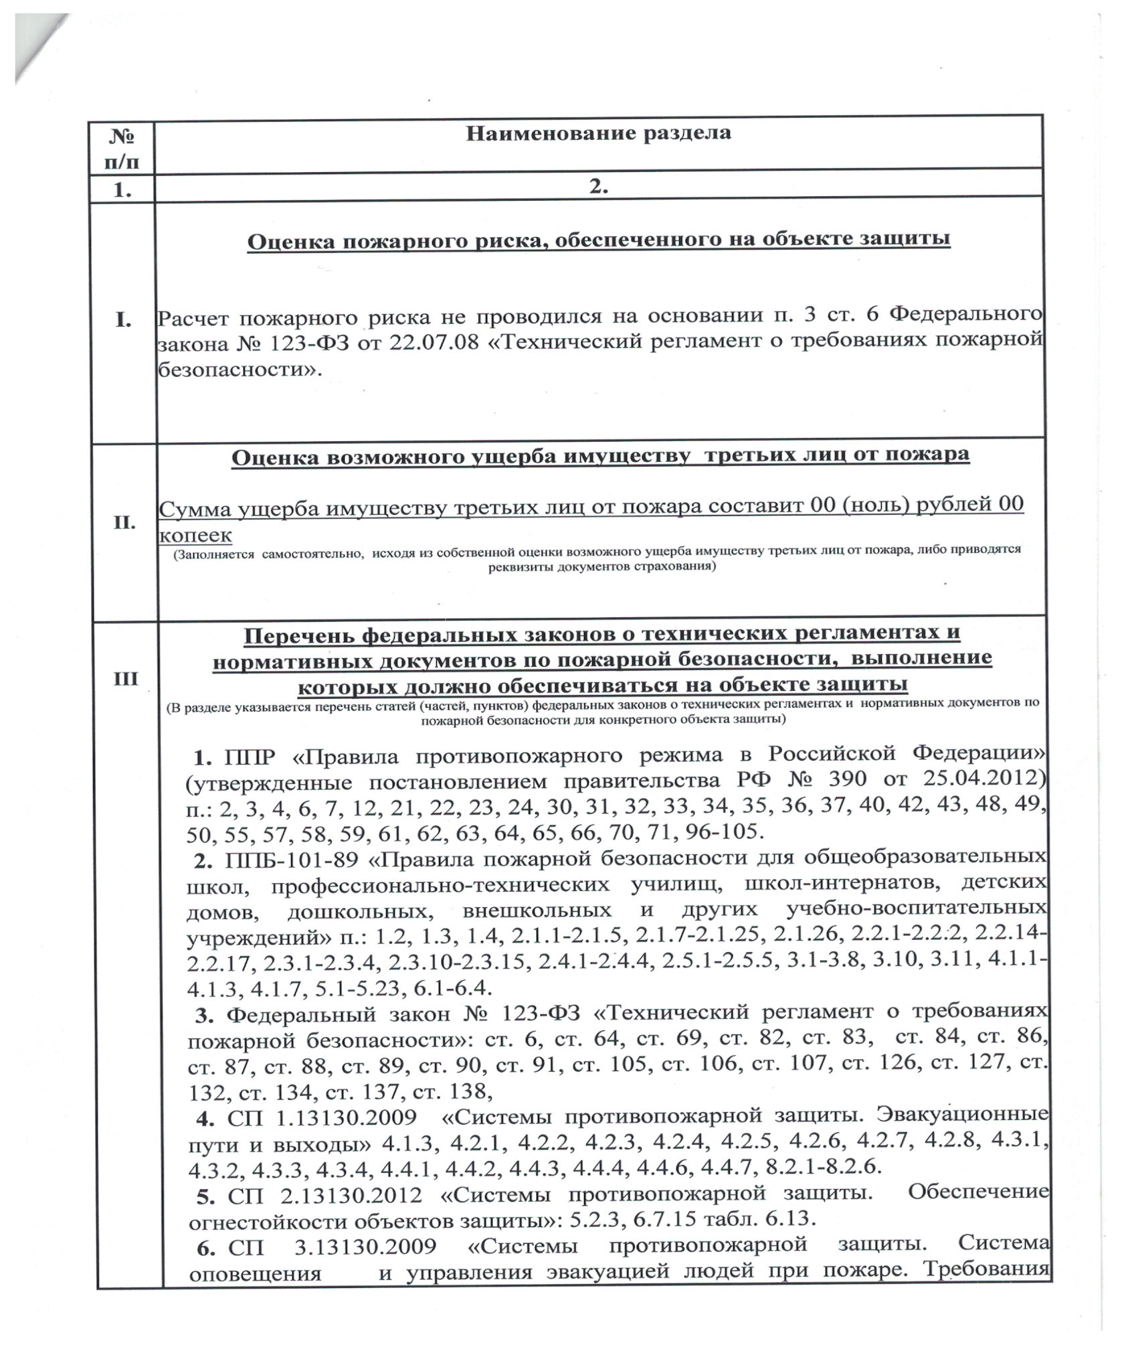
ПАСПОРТ ОБЪЕКТА СИСТЕМЫ СОЦИАЛЬНОЙ ЗАЩИТЫ НАСЕЛЕНИЯ
МОУ «Школа-гимназия №6» г. Джанкоя
(Декларация пожарной безопасности)
п. 6.

Slide 33
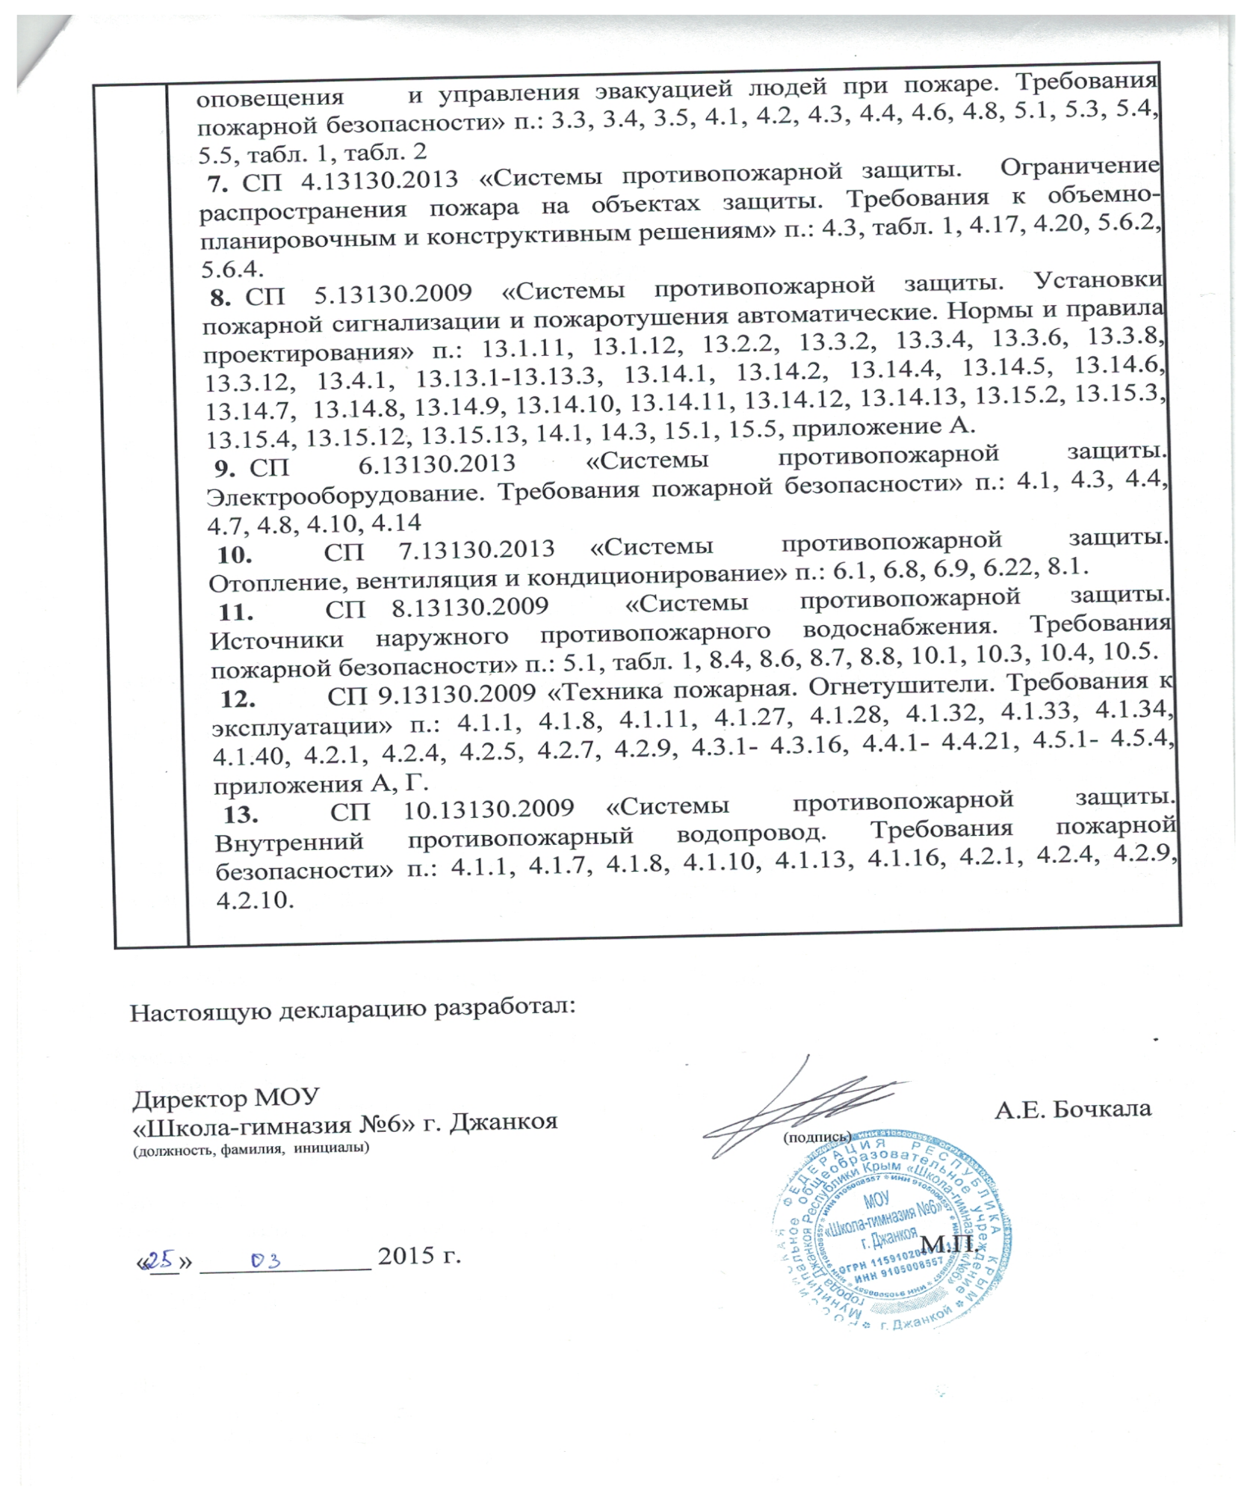
ПАСПОРТ ОБЪЕКТА СИСТЕМЫ СОЦИАЛЬНОЙ ЗАЩИТЫ НАСЕЛЕНИЯ
МОУ «Школа-гимназия №6» г. Джанкоя
(Декларация пожарной безопасности)
п. 6.

